Slide 1












PPT 작성 가이드 안내
(PPT 작성 시) 아래 경로에 등록된
[작성가이드 2. 팀별 프로젝트 결과보고서]
영상을 참고하여 작성하세요!
https://youtu.be/AzQ6RnzUnpE
* 링크를 따라가려면 <ctrl>키를 누른 채 클릭하세요.
제출 시 본 페이지는 삭제 후 제출하세요

Slide 2




작성요령
작성요령
제출형태
팀별 프로젝트 결과보고서(PPT)는 팀별로 각각 작성하여 제출해야 함
1
단, 개별 진행된 경우 개별로 작성하여 제출
2
작성주체
훈련생이 직접 작성하고, 훈련기관 담당자가 임의로 삭제 혹은 수정하지 않아야 함
파 일 명
결과보고서_팀명(팀주제명)
3
예) 결과보고서_1팀(OOO를 활용한 OOOO)
4
구성내용
제공된 목차 항목/구성/세부내용이 모두 포함되어야 하며, 페이지별 상세 안내 내용을 참고하여 작성
디 자 인
참고(예시) 디자인이므로 자유롭게 변경 가능, 기본폰트를 사용하지 않은 경우 PDF로 저장하여 제출
5
프로젝트 결과물의 우수성 및 완성도를 잘 나타낼 수 있는 형태로 작성
저작권 문제로 유료 폰트는 사용 금지
제출 시 본 페이지는 삭제 후 제출하세요

Slide 3









K-Digital Training
이젠아카데미(훈련기관명)
팀 Corea 중고나라
TEAM 1조 Corea
박리아, 염동훈, 강혜정, 이승연
[멘토] 박세진

Slide 4






K-Digital Training
목 차
01
프로젝트 개요
02
프로젝트 팀 구성 및 역할
03
프로젝트 수행 절차 및 방법
04
프로젝트 수행 경과
05
자체 평가 의견

Slide 5









01
K-Digital Training
프로젝트 개요
1
2
3
4
5
프로젝트 주제 및 선정 배경, 기획의도
프로젝트 내용
활용 장비 및 재료
프로젝트 구조
활용방안 및 기대 효과
프로젝트 주제의 특화 포인트, 기존 유사 서비스와 차별화된 내용 제시
프로젝트 구현 내용, 컨셉, 훈련내용과의 연관성 등 포함
개발환경 등
개발환경 등
프로젝트 산출물의 기대 효용(효과)/ 비즈니스 실무 활용성 제시

Slide 6


02
K-Digital Training
프로젝트 팀 구성 및 역할
* 프로젝트 운영 중 멘토의 지원내역도 간략하게 작성
훈련생 | 역할 | 담당 업무
박리아 | 팀장 | 찜 목록, 데이터관련 기능구현
염동훈 | 팀원 | 디테일 페이지
강혜정 | 팀원 | 로그인, 회원가입
이승연 | 팀원 | 메인 페이지, 경매 페이지

Slide 7
03
K-Digital Training
프로젝트 수행 절차 및 방법
프로젝트의 사전 기획과 프로젝트 수행 및 완료 과정으로 나누어서 작성한다.
구분 | 기간 | 활동 | 비고
사전 기획 | 7/15(월) ~ 7/16(화) | 프로젝트 기획 및 주제 선정, 기획안 작성 | 아이디어 선정
데이터 수집 | 7/16(화) ~ 7/17(수) | 필요 데이터 및 수집 절차 정의 | 컨셉 설정, 레이아웃 설정
데이터 전처리 | 7/18(목) ~ 8/2(금) | IA 작성 및 wireframe, 피그마 | figma 활용 UI 기획
모델링 | 8/5(월) ~ 8/29(금) | 데스크탑 플랫폼 구현, 모바일 플랫폼 구현 | 팀별 중간보고 실시
서비스 구축 | 9/2(월) ~ 9/5(목) | 기능 구현, 외부 데이터 수집 | 최적화, 오류 수정
총 개발기간 | 7/15(월) ~ 9/6(금)(총 7주)

Slide 8



04
K-Digital Training
프로젝트 수행 경과
프로젝트 결과물이 도출된 과정을 세부적으로 작성한다.
!
이어지는 예시는 하나의 사례 제공을 위해서 간단하게 제시한 것이므로 프로젝트 성격에 따라 보다 자세하게 작성
프로젝트
수행 경과
결과를 서술하는 과정에서는 활용된 기술 및 구현 방법, 핵심기능, 구현 결과* 등을 상세히 작성
1
빅데이터 직종의 경우 정확도 등
예시
2
프로젝트 수행 과정이 잘 드러날 수 있도록 가공 과정부터 활용까지 전체적인 프로세스를 단계별로 작성
3
프로젝트 수행 과정에서의 피드백 내용과 그것을 적용(보완 등)한 내용이 포함되도록 작성
프로젝트 수행 결과물을 잘 드러낼 수 있는 자료를 첨부하여 작성
4
결과물 사진, 시연 영상, 구동 화면 등 프로젝트의 우수성이 드러날 수 있는 자료
첨부 자료 예시

Slide 9
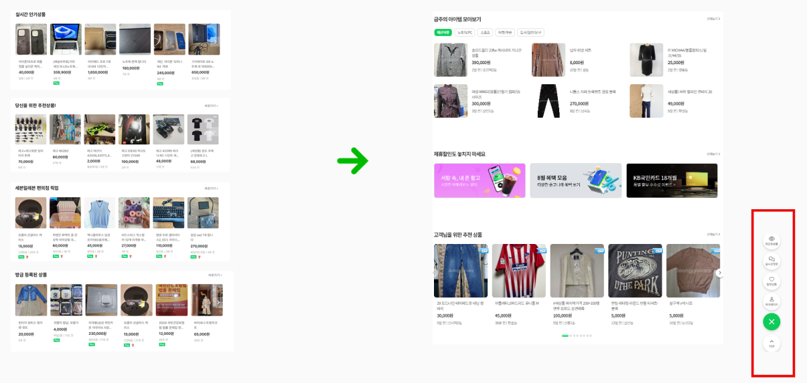
04
K-Digital Training
프로젝트 수행 경과
* 결과 제시 ② 모델 개요
메인 페이지

Slide 10
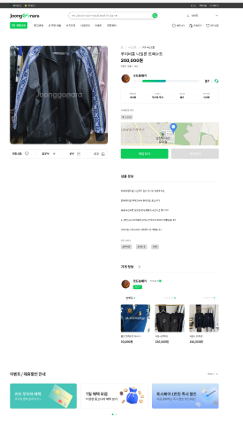
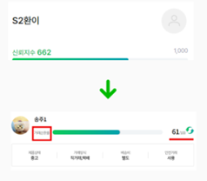
04
K-Digital Training
프로젝트 수행 경과
* 결과 제시 ③ 모델 선정 및 분석
상세 페이지

Slide 11
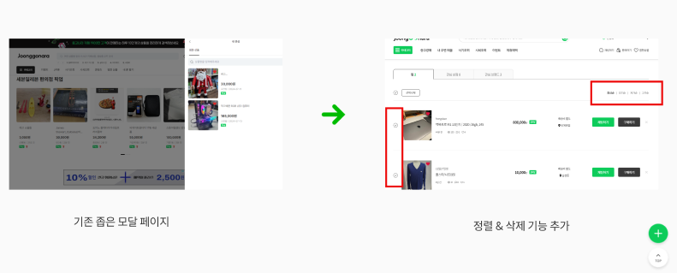
04
K-Digital Training
프로젝트 수행 경과
* 결과 제시 ④ 모델 평가 및 개선
찜 목록

Slide 12
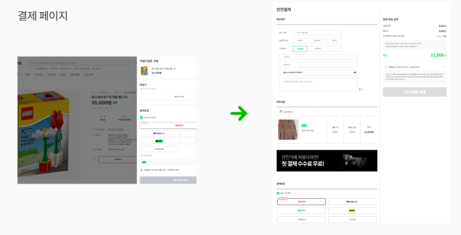
04
K-Digital Training
프로젝트 수행 경과
* 결과 제시 ④ 모델 평가 및 개선
결제페이지

Slide 13
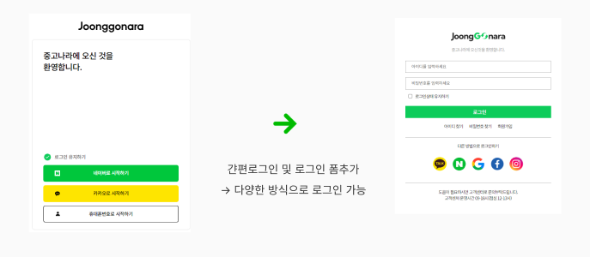
04
K-Digital Training
프로젝트 수행 경과
* 결과 제시 ④ 모델 평가 및 개선
Log In

Slide 14
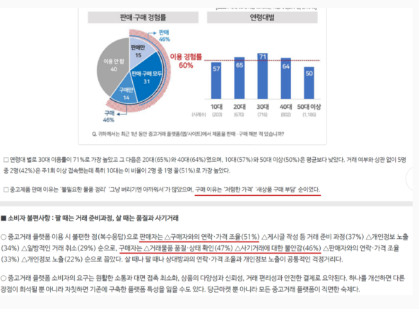
04
K-Digital Training
프로젝트 수행 경과
* 결과 제시 ④ 모델 평가 및 개선
중고경매 페이지 추가
중고경매 기능 추가
“사기거래에 대한 불안감” 을 해소하기 위해 기존에 있던 통합 사기조회, 중고나라페이, 피해 보상제 등 안전한 거래시스템을 강조
구매자는 본인이 원하는 가격에 구매 판매자는 기다리지 않는 빠른 판매 편리한 서비스 개발

Slide 15
04
K-Digital Training
프로젝트 수행 경과
* 결과 제시 ⑤ 시연 동영상
훈련생 발표 영상이 아닌 세부 기능 소개, 화면 구동 및 기능 동작 여부 시연영상으로 제작한다.
* 용량제한: 팀별 5-10분 내(100MB 이하), 기능별 소개 음성 포함, 별도 파일형태로 제출 가능

Slide 16



05
K-Digital Training
자체 평가 의견
프로젝트 사전 기획 시 계획했던 주변 거래 지도 등 컨텐츠를 다 넣지 못해 아쉬운 점이 있다.
잘한 점: 기능 구현에 있어 회원가입부터 로그인시 찜 목록 이동 등 연결성 있게 구현하였다 .
느낀 점이나 경험한 성과: 하나의 페이지를 기능구현 까지 직접 처음 만들어 보았는데 페이지가 완성 되기 까지 많은 사람의 노력이 필요하다는 점과
팀원들의 도움으로 완성된 페이지를 보며
팀워크가 중요하다는 것을 느꼈다.
추후 개선점이나 보완할 점:
폰트 사이즈, 여백 크기, 테두리 등 각 페이지간 디테일 한 부분이 조금씩 달라
통일성 부족 했던 것 같다.

